Slide 1
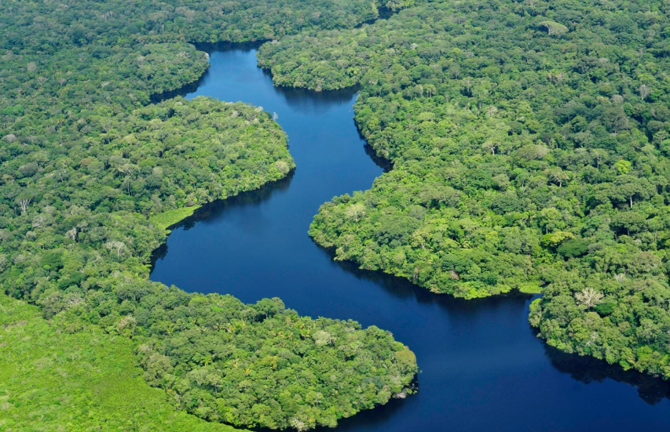
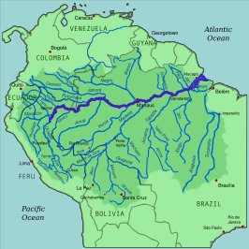
Hoofdstuk 2: Landschappen op aarde
Chromebooks in de tas, bladzijde 24-25 erbij!

Slide 2
Wat gaan we doen?
Blz. 24 / 25
Kort herhalen vorige les: tropisch regenwoud in de Amazone.
Uitleg: ontbossing
Opdracht: zelf nadenken over oplossingen.
Afsluiten: hoe hebben we gewerkt?

Slide 3
Korte herhaling
Blz. 24 / 25
Nieuwe docent, nieuwe regels ?
Tropische regenwouden: waar en waarom daar?
Etages in het regenwoud
Ontbossing: redenen en de gevolgen

Slide 4
Aan het einde van de les kan je…
Blz. 24 / 25
In eigen woorden uiteggen wat ontbossing is.
In eigen woorden de redenen voor ontbossing uit een zetten.
In eigen woorden de gevolgen van ontbossing uit een zetten.
Zelf nadenken over duurzame oplossingen voor ontbossing.

Slide 5
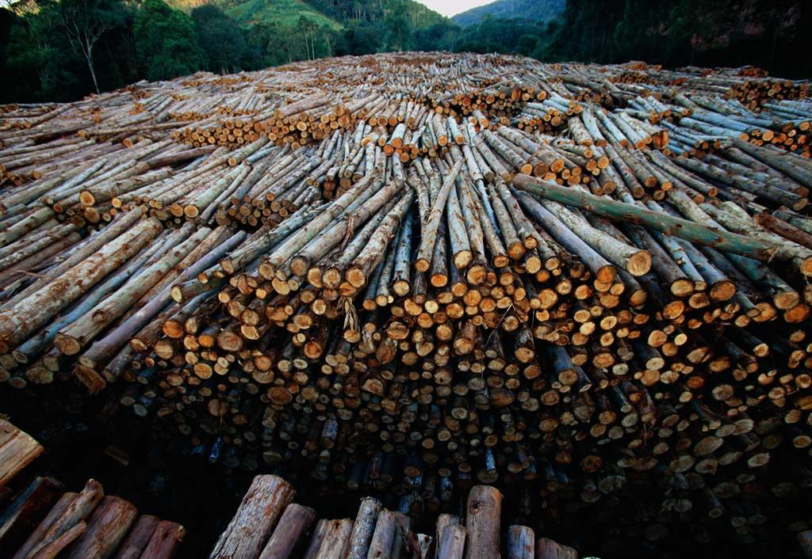
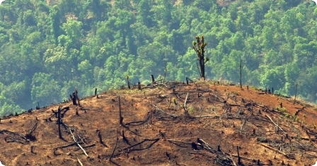
Ontbossing: wat is dat nou?
Blz. 24 / 25
‘’Ontbossing is het verdwijnen van bos door handelingen van mensen voor commerciële doeleinden, of om land te winnen voor landbouw of voor nederzettingen.’’

Slide 6
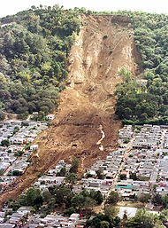
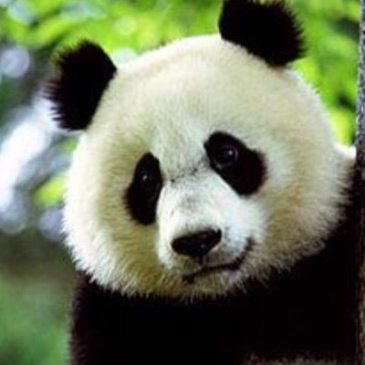
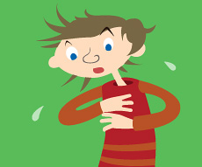
Maar… ook gevolgen!
Blz. 24 / 25
Ontbossing is natuurlijk niet zonder gevolgen
Denk in stilte na: wat zijn mogelijke gevolgen als grote stukken regenwoud worden gekapt?

Slide 7
Waarom ontbossen mensen?
Blz. 24 / 25
Elk land weet het; ontbossing is slecht voor de natuur en haar bewoners.
Maar… Waarom gebeurt het dan nog steeds?
Aantal redenen: welke weet jij ze nog?

Slide 8
Redenen ontbossing:
Blz. 24 / 25
Hout: verkoop aan rijkere landen
Ruimte maken: bouw van steden en snelwegen
Landbouw: bos wordt vervangen met landbouwgrond
Bevolkingsspreiding: door de kap van het bos is er meer leefruimte voor de bevolking.
Daarnaast: Natuurlijke Hulpbronnen!

Slide 9
Opdracht: oplossingen!
Blz. 24 / 25
Ontbossing: slecht voor natuur en omgeving.
Denk in stilte na over een oplossing voor het probleem.
Gebruik je boek en Chromeboek voor inspiratie.
Werk je oplossing uit en schrijf deze op.
Klaar? Maak er een tekening bij!
Vragen? Ik kom langs!
10 minuten de tijd

Slide 10
Welke oplossing heb je gevonden?
Blz. 24 / 25

Slide 11
Je kan nu…
Blz. 24 / 25
In eigen woorden uiteggen wat ontbossing is.
In eigen woorden de redenen voor ontbossing uit een zetten.
In eigen woorden de gevolgen van ontbossing uit een zetten.
Zelf nadenken over duurzame oplossingen voor ontbossing.

Slide 12
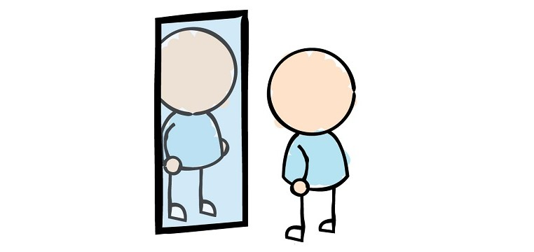
Reflectie
Blz. 24 - 25
Wat heb je geleerd?
Hoe heb je geleerd?
Wat ging goed?
Wat ging minder goed?

